Slide 1
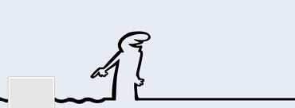
Obrisne i gradbene crte
Osvaldo Cavandoli, La Linea
Mario Gavran, OŠ Julija Kempfa, Požega

Slide 2
Što vidiš?
T o su dva kvadrata.
Jesu li isti?
U čemu je razlika?

Slide 3
Pogledaj kako je nastao prvi kvadrat
A ovako je nastao drugi kvadrat.

Slide 4
Crta kojom je nastao ovaj kvadrat zove se obrisna crta jer njome dobijem obris predmeta kojeg crtamo.

Slide 5
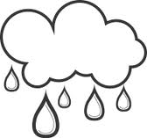
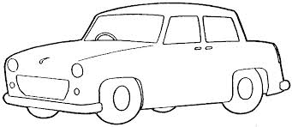
Evo još nekih crteža nastalih obrisnom crtom.

Slide 6
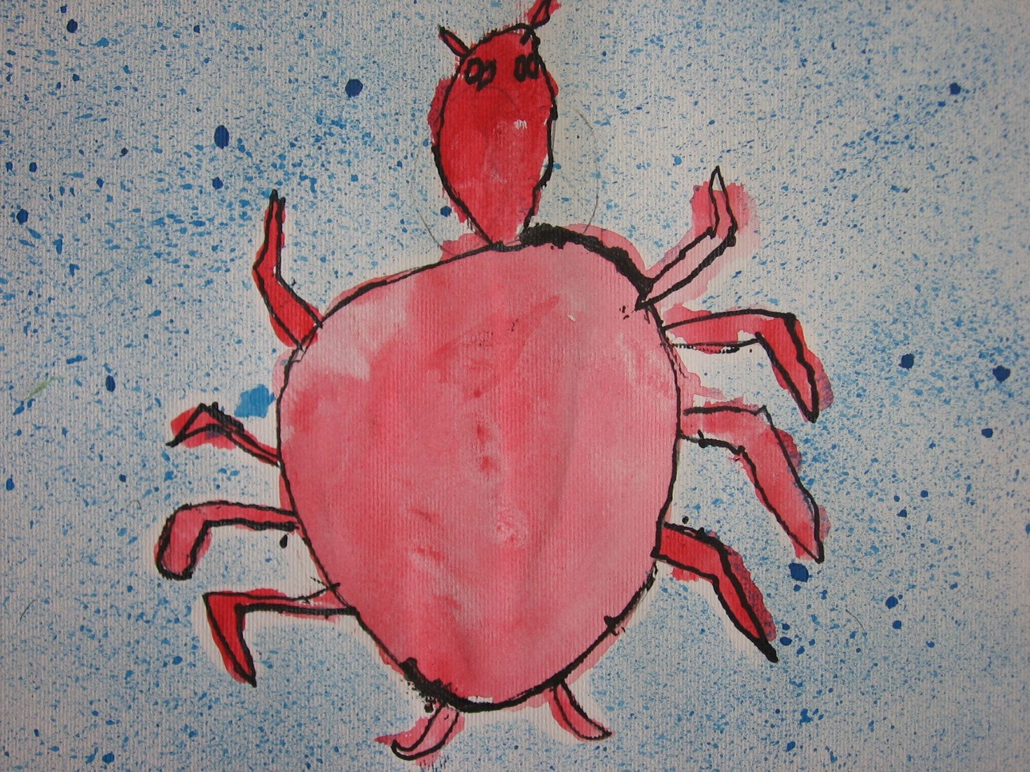
Kakvim je crtama nacrtan ovaj pauk?

Slide 7
Obrisna crta u poznatom crtanom filmu
Osvaldo Cavandoli, La Linea

Slide 8
Ovaj je kvadrat nastao dodavanjem crta iznutra.
Nastao je građenjem, pa se takve crte nazivaju gradbenim crtama.

Slide 9
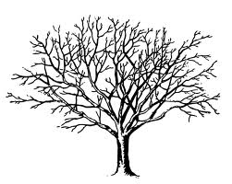
Ovaj je crtež nastao dodavanjem crta iznutra,
dakle gradbenim crtama.

Slide 10
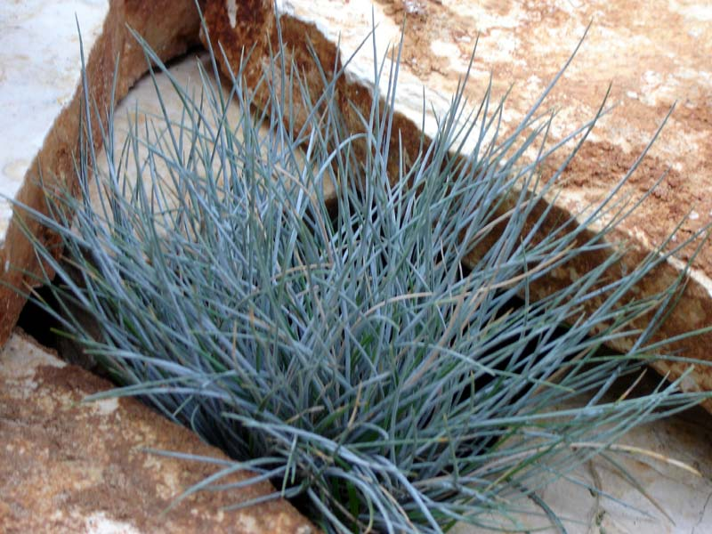
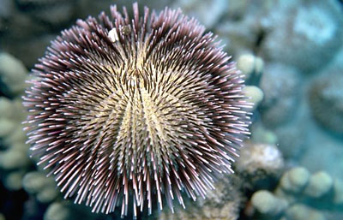
Gdje u prirodi možemo vidjeti gradbene crte?

Slide 11
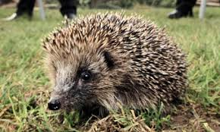
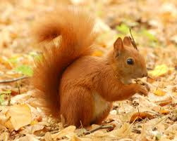

Slide 12
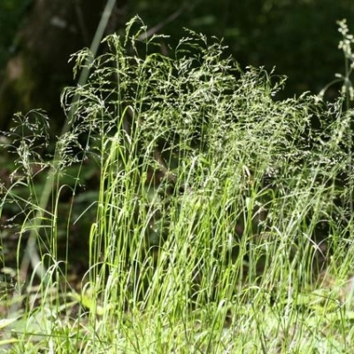

Slide 13
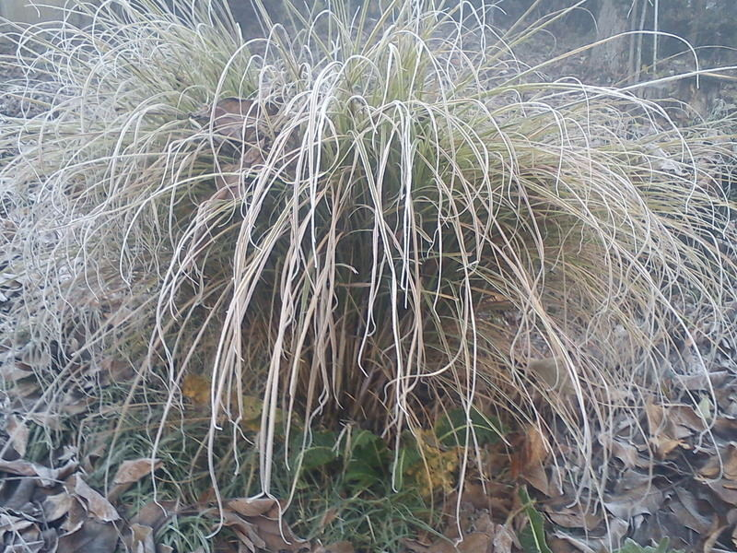

Slide 14
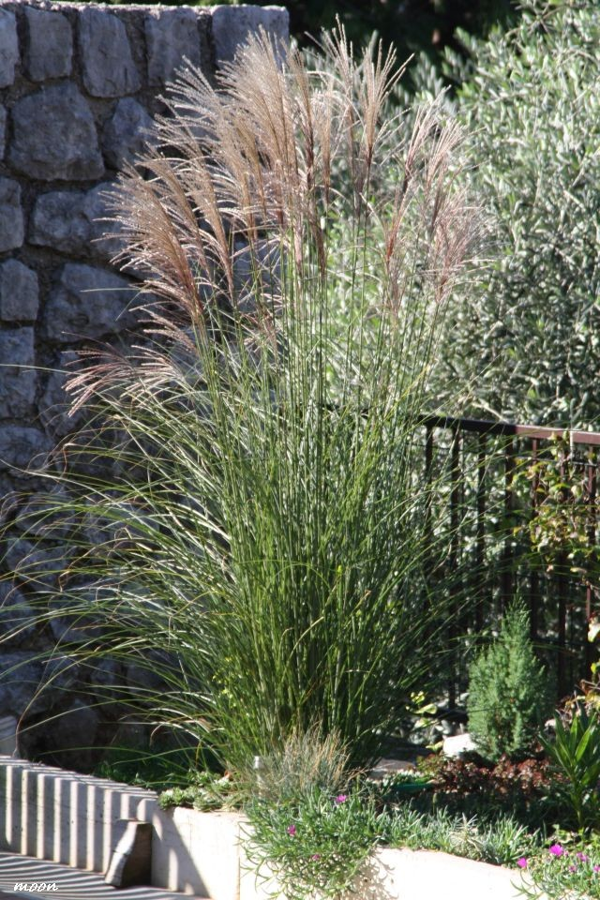

Slide 15
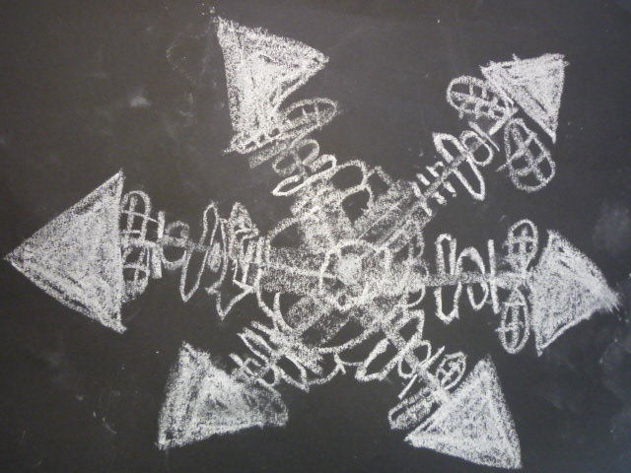
Što mislite, je li ovaj crtež nastao
obrisnom crtom ili građenjem odnosno
gradbenim crtama?

Slide 16
Usporedi crteže ova dva drveta.
Jesu li nastali istim vrstama crta?

